Slide 1
2.2. Лекарственные препараты, влияющие на эфферентную нервную систему 2.2.4. Адренолитики и симпатолитики

Slide 3
Классификация
α - адреноблокаторы α₁- α₂-адреноблокаторы α₁- адреноблокаторы Алфузозин Теразозин Тамсулозин Доксазозин Силодозин Ницерголин | β -адреноблокаторы β₁ - β₂ - адреноблокаторы Пропранолол Соталол Тимолол β₁ - адреноблокаторы Атенолол Бетаксолол Метопролол Бисопролол Небиволол Эсмолол | α - β - адреноблокаторы Проксодолол Карведилол | Симпатолитики Резерпин (в составе комбинированных препаратов) Раунатин

Slide 4
α - адреноблокаторы
блокируют α1- и α2-адренорецепторы и тормозят передачу возбуждения в адренергических синапсах.
блокада α1-адренорецепторов приводит к снижению тонуса артериальных и венозных сосудов, вызывая снижение периферического сопротивления сосудов* и АД, улучшение кровоснабжения периферических тканей.
уменьшают прессорный эффект (повышение АД) адреналина, поскольку на фоне блокады α - адренорецепторов проявляется сосудорасширяющее действие адреналина за счет активации β2-адренорецепторов.
*ПСС - общее сопротивление всей сосудистой системы потоку крови, который выбрасывается сердцем в артерии.

Slide 5
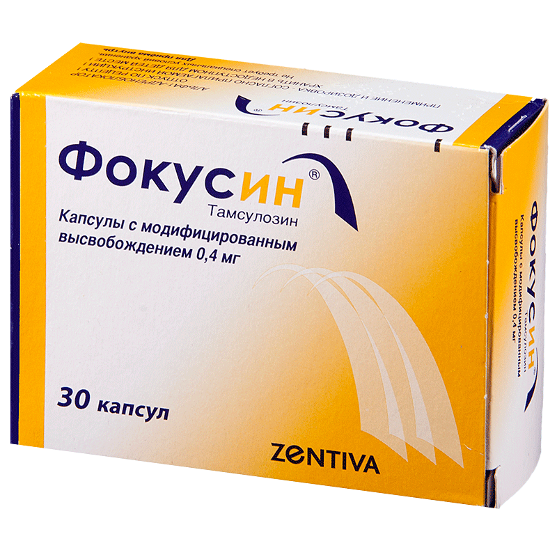
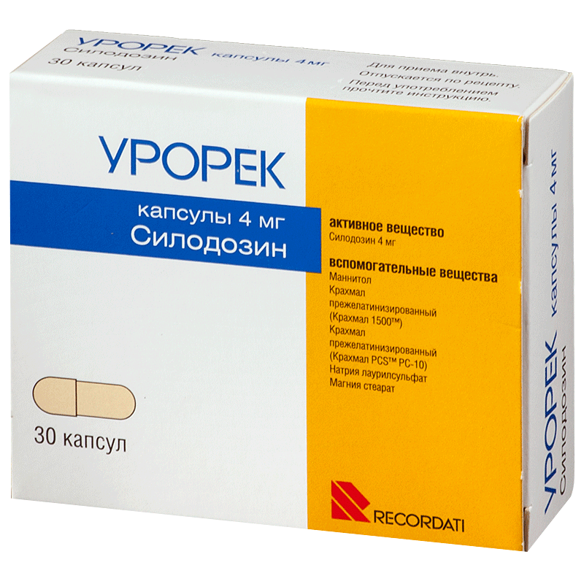
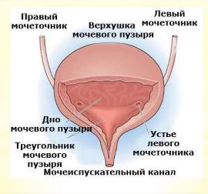
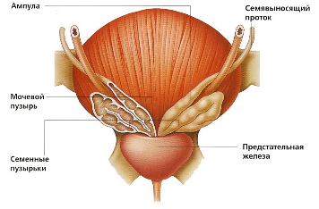
Алфузозин, Тамсулозин, Силодозин
α1-адреноблокаторы
Нормализуют нарушенное мочеиспускание, в т.ч. при гиперплазии (увеличение количества клеток ткани) предстательной железы.
Селективно блокируют постсинаптические альфа1-адренорецепторы в зоне предстательной железы, уретры и «треугольника» мочевого пузыря.
Понижают давление в уретре и уменьшают сопротивление току мочи; облегчают мочеиспускание и устраняют дизурию (нарушение процесса мочеиспускания).
Применение: Функциональные нарушения мочеиспускания при доброкачественной гиперплазии предстательной железы (ДГПЖ)
ПЭ: головная боль, сонливость; ортостатическая гипотензия (снижение АД при перемене положения тела), тахикардия, обострение симптомов стенокардии (у пациентов с ИБС); диспепсия, аллергия, отеки.
ПП: тяжелые нарушения функции печени и почек, одновременный прием других альфа-адреноблокаторов.

Slide 6
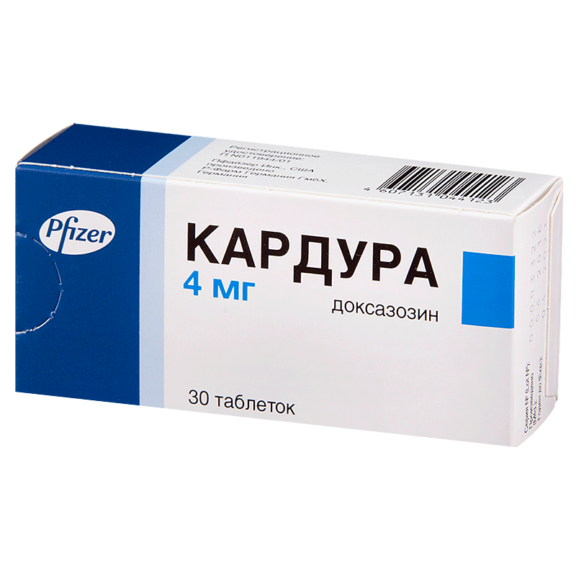
Теразозин (Сетегис), доксазозин (Кардура)
α1-адреноблокаторы
избирательно блокируют альфа₁-адренорецепторы гладкой мускулатуры сосудов, предстательной железы и шейки мочевого пузыря.
расширяют крупные сосуды (гипотензия).
расслабляют гладкую мускулатуру шейки мочевого пузыря и сократительные элементы простаты, способствует уменьшению дизурических явлений при ее аденоме.
нормализуют липидный профиль плазмы (снижают содержание общего холестерина).
при длительном использовании вызывают регрессию гипертрофии левого желудочка.
гипотензивный эффект проявляется через 15 мин после приема однократной дозы (через 1–2 ч – доксазозин)
Применение: симптоматическая терапия ДГПЖ, артериальная гипертензия (в виде монотерапии или в составе комбинированной терапии).
ПЭ: Слабость, головная боль, снижение либидо, нарушение зрения, «феномен первой дозы» (резкое понижение АД, вплоть до ортостатического коллапса, после первого приема, чаще при комбинированной терапии с диуретиками или бета-адреноблокаторами), гипотензия, аритмии, периферические отеки.
ПП: артериальная гипотензия

Slide 7
α1-адреноблокаторы
Ницерголин (Сермион)
улучшает метаболические (обмен веществ) и гемодинамические (кровоток) процессы в головном мозге,
снижает агрегацию (склеивание) тромбоцитов,
улучшает гемореологические показатели крови (вязкость),
повышает скорость кровотока в верхних и нижних конечностях,
у больных с артериальной гипертензией может вызывать постепенное умеренное снижение давления.
Применение: острые и хронические церебральные метаболические и сосудистые нарушения (вследствие атеросклероза, артериальной гипертензии, тромбоза или эмболии сосудов головного мозга и т.д.); острые и хронические периферические метаболические и сосудистые нарушения.
ПЭ: Выраженное снижение АД, головокружение, ощущение жара, аллергические реакции, нарушения сна.
ПП: недавно перенесенный инфаркт миокарда, кровотечения, брадикардия, ортостатическая гипотензия.

Slide 8
β - адреноблокаторы
нарушают проведение нервных импульсов в адренергических синапсах за счет угнетения β-адренорецепторов.
Блокада β1-адренорецепторов, расположенных в миокарде, вызывает:
ослабление силы (отрицательный инотропный эфффект) и частоты сердечных сокращений (отрицательный хронотропный эффект),
уменьшение проводимости (отрицательный дромотропный эффект),
снижение автоматизма (отрицательный батмотропный эффект),
снижение сократительной способности миокарда и потребности сердца в кислороде,
уменьшение сердечного выброса (ударного объема),
снижение артериального давления,
угнетение β2-адренорецепторов может привести к спазму бронхов, повышению тонуса мускулатуры матки, уменьшению процессов гликогенолиза (это биохимический процесс расщепления гликогена до глюкозы, при замедлении этого процесса снижается уровень сахара в крови).

Slide 9
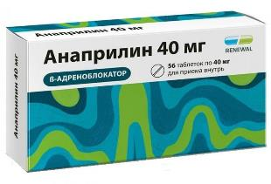
β1, β2 - адреноблокаторы (неселективные)
Пропранолол (Анаприлин)
Оказывает гипотензивный эффект, который стабилизируется к концу 2-й недели курсового назначения.
Усиливает сокращения матки, что способствует уменьшению кровотечения при родах и в послеоперационный период.
Повышает тонус бронхов.
В больших дозах вызывает седативный эффект.
Снижает внутриглазное давление за счет угнетения продукции водянистой влаги в камере глаза, не влияет на размеры зрачка и аккомодацию.
Применение: артериальная гипертензия; стенокардия; тахикардия (в т.ч. при гипертиреозе); экстрасистолия (внеочередные преждевременные сокращения сердца); сердечно-сосудистые нарушения при токсическим зобе (гиперфункция щитовидной железы); профилактика приступов мигрени.
ПЭ: брадикардия, бронхоспазм, сердечная недостаточность, повышенная утомляемость, боли в эпигастральной области, спазм периферических артерий, изменения уровня сахара в крови
ПП: гипотензия, острая сердечная недостаточность, инфаркт миокарда, заболевания периферических артерий, бронхиальная астма, сахарный диабет.

Slide 10
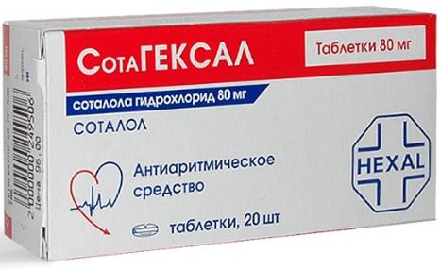
β1, β2 - адреноблокаторы (неселективные)
Соталол
Неселективно блокирует бета-адренорецепторы и калиевые каналы мембран кардиомиоцитов (в высоких дозах)
Антиаритмическое действие начинается через 1 ч после приема внутрь, достигает максимума спустя 2,5–4 ч и продолжается 24 ч.
Применение: Желудочковые аритмии; наджелудочковые аритмии; тахикардия при тиреотоксикозе; стенокардия напряжения; артериальная гипертензия; профилактика и лечение инфаркта миокарда (при стабильном состоянии больного).

Slide 11
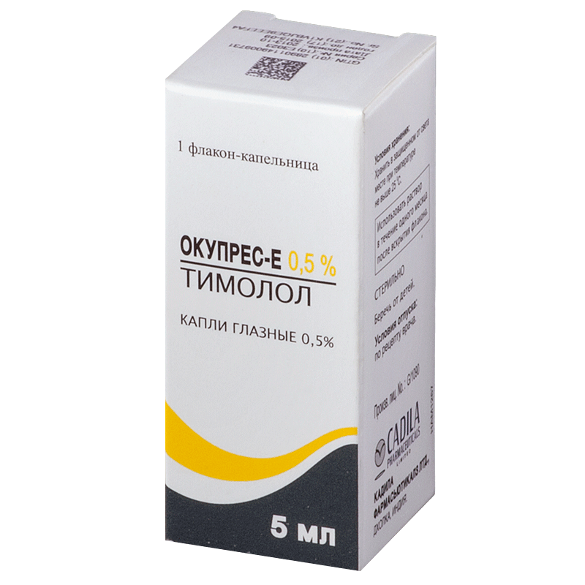
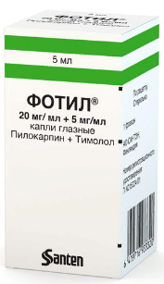
β1, β2 - адреноблокаторы (неселективные)
При местном применении понижает секрецию водянистой влаги и способствует ее оттоку, уменьшая внутриглазное давление (как повышенное, так и нормальное).
Позволяет контролировать внутриглазное давление во время сна.
При инстилляции действие начинается через 10–30 мин и продолжается до 12–24 ч
Хорошо всасывается через сетчатку глаза и слизистую оболочку носа (возможно развитие системных эффектов).
Применение: повышенное внутриглазное давление, глаукома (в т.ч. открытоугольная).
ПЭ: раздражение глаз, нарушение зрения, сухость слизистой оболочки глаз; преходящее затуманивание зрения, ощущение инородного тела в глазу, слезотечение, светобоязнь, воспаление краев век, конъюнктивит, заложенность носа.
ПП: дистрофические заболевания роговицы, тяжелые аллергические воспаления слизистой оболочки носа.
Тимолол
Пилокарпин+
тимолол

Slide 12
β1 - адреноблокаторы (кардиоселективные)
Фармакологическое действие – антиангинальное (противоишемическое), гипотензивное, антиаритмическое.
Обладают отрицательным инотропным, хронотропным, батмотропным и дромотропным эффектами.
Особенно хорошо действуют при физической и эмоциональной нагрузке.
Устраняют влияние циркулирующего в крови адреналина на сердце, вследствие чего уменьшают автоматизм.
Предпочтительны при наличии бронхообструктивных заболеваний, заболеваний периферических сосудов, сахарного диабета.
При назначении больших доз могут влиять и на β2-адренорецепторы.
Прекращать применение β-адреноблокаторов следует постепенно во избежание «синдрома отмены».

Slide 13
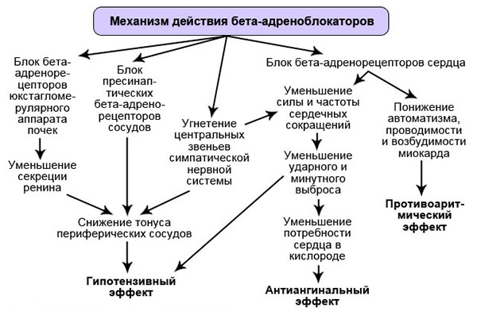
*
*ренин – фермент, вырабатываемый почками, регулирует давление крови

Slide 14
Сравнение β-адреноблокаторов по фармакокинетическим параметрам

Slide 15
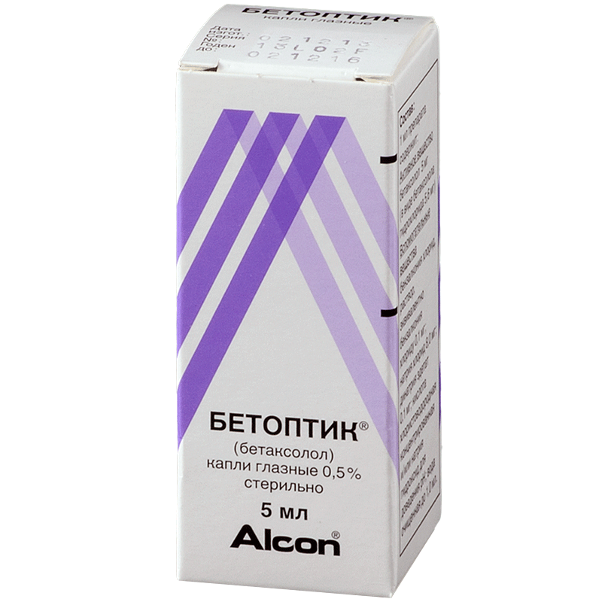
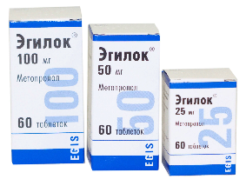
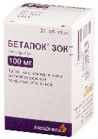
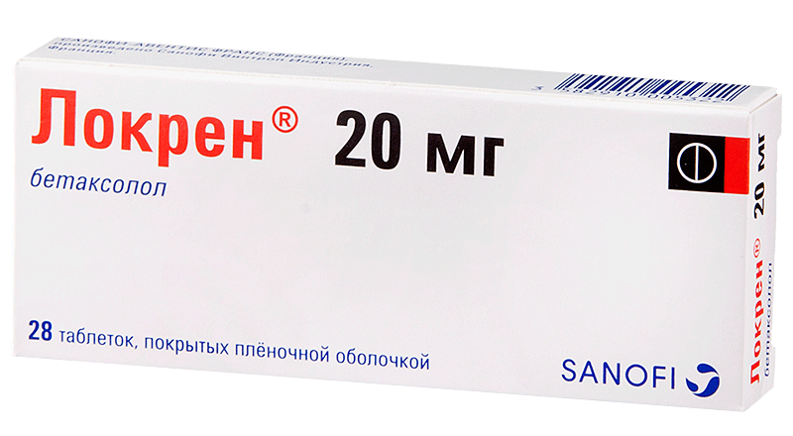
Наиболее длительное действие.
Нет первого прохождения через печень.
Артериальная гипертензия, профилактика приступов стенокардии, синусовая тахикардия, желудочковая экстрасистолия. Острый инфаркт миокарда со стабильными гемодинамическими показателями.
Артериальная гипертензия,
стенокардия напряжения
(профилактика),
открытоугольная глаукома (капли)
Артериальная гипертензия, наджелудочковая тахикардия; профилактика и лечение ишемии миокарда, тахикардии и боли при инфаркте миокарда или подозрении на него.

Slide 16
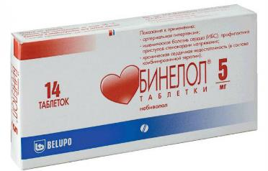
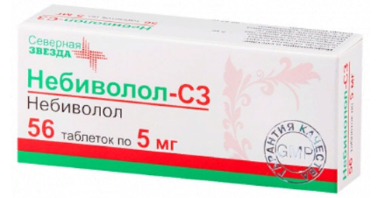
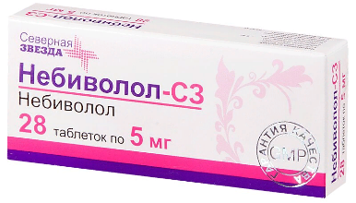
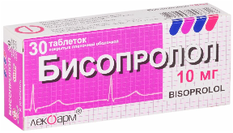
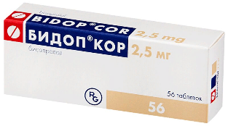
Артериальная гипертензия, стабильная хроническая сердечная недостаточность легкой и средней степени тяжести (в составе комбинированной терапии) у пациентов старше 70 лет.
Артериальная гипертензия; стабильная стенокардия; хроническая сердечная недостаточность

Slide 18
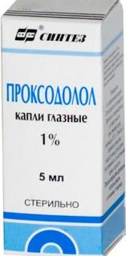
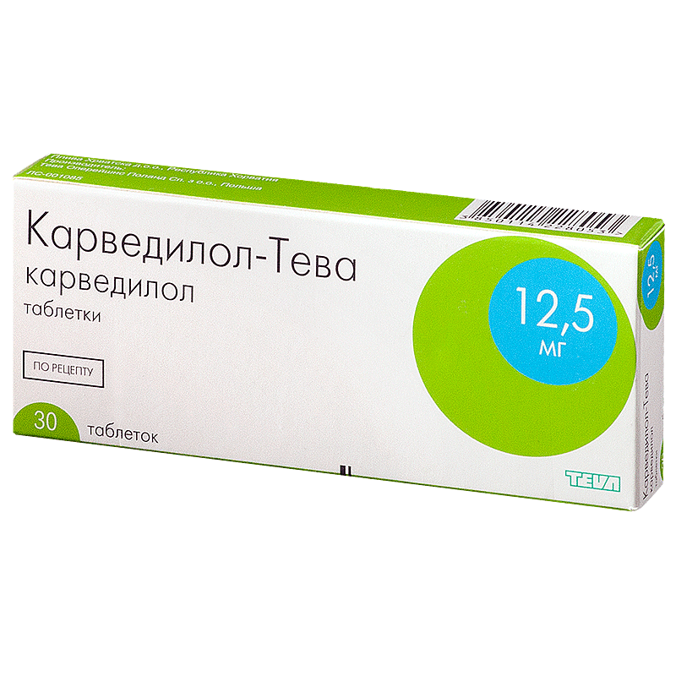
α-β-адреноблокаторы
Проксодолол (Альбетор)
Внутрь: артериальная гипертензия, стенокардия (профилактика), аритмия, компенсированная хроническая сердечная недостаточность (в составе комбинированной терапии).
Парентерально: гипертонический криз.
Конъюнктивально: глаукома (открыто- и закрытоугольная, вторичная).
Карведилол
Артериальная гипертензия (монотерапия или в комбинации с другими антигипертензивными препаратами), стабильная стенокардия.
Обладает выраженным антиоксидантным действием.

Slide 19
Симпатолитики
Нарушают передачу возбуждения на уровне пресинаптической мембраны либо истощая запасы норадреналина в нервных окончаниях, либо предотвращая его высвобождение.
Это приводит к уменьшению влияния симпатической нервной системы на кровеносные сосуды и сердце – сосуды расширяются, снижается сила сердечных сокращений и возникает брадикардия.
Результатом этого является снижение артериального давления.
Угнетение симпатической (адренергической) иннервации приводит к косвенному повышению активности парасимпатической и преобладанию холинергических эффектов.
Это проявляется в усилении перистальтики желудочно-кишечного тракта, увеличении секреции желез желудка. Указанные эффекты расцениваются как нежелательные.

Slide 20
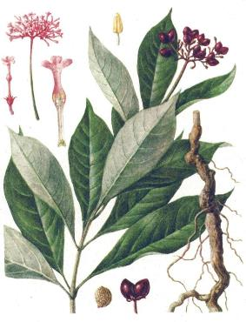
Резерпин
Резерпин – алкалоид растений рода раувольфия, обладает выраженными симпатолитическими свойствами.
Под влиянием резерпина происходит ускорение высвобождения норадреналина и других катехоламинов из везикул нервных окончаний (истощаюся запасы). Затем катехоламины разрушаются моноаминооксидазой (МАО).
При применении резерпина постепенно снижается систолическое и диастолическое АД при разных формах и стадиях артериальной гипертензии.
Гипотензивный эффект развивается постепенно (на 6-8 сутки) и относительно долго сохраняется после прекращения приема резерпина.
Резерпин снижает содержание катехоламинов и серотонина в ЦНС, тем самым оказывает седативное и слабое антипсихотическое действие, способствует наступлению сна.
При применении резерпина отмечаются нежелательные эффекты: сонливость, депрессия, заложенность носа, спазмы желудка и кишечника, диарея, усиление секреции пищеварительных желез, боли в желудке.
Выпускается ЛП Раунатин, содержащее сумму алкалоидов раувольфии.
Раувольфия змеиная – Rauwolfia serpentina

Slide 21
Контрольные вопросы
Механизм действия адреноблокаторов.
Классификация адреноблокаторов.
Применение альфа-адреноблокаторов при заболеваниях предстательной железы.
Применение альфа-адреноблокаторов для лечения артериальной гипертензии.
Фармакологические эффекты и применение тимолола.
Влияние бета-адреноблокаторов на организм. В чем различие между селективными и неселективными бета-адреноблокаторами?
Фармакологические эффекты кардиоселективных бета-адреноблокаторов.
Механизм действия бета-адреноблокаторов.
Применение бета-адреноблокаторов при заболеваниях сердца.
Симпатолитики. Характеристика на примере резерпина.

